Slide 1
Особливості підвищення кваліфікації педагогічних працівників

Slide 2
Нормативні документи

Slide 3
Постанова КМУ від 21.08.2019 № 800 «Деякі питання підвищення кваліфікації педагогічних і науково-педагогічних працівників» - Порядок підвищення кваліфікації педагогічних і науково-педагогічних працівників :
Форми підвищення кваліфікації можуть поєднуватись
п.6 Порядку підвищення кваліфікації
Інституційна (очна/денна/вечірня)
Види підвищення кваліфікації
п.6 Порядку підвищення кваліфікації
навчання за програмою підвищення кваліфікації (1 раз на 5 років);
участь у семінарах, практикумах, тренінгах, вебінарах, майстер-класах (на базі КОІППО, на місцях/свідоцтво з кількістю годин)
стажування (апробація в 2020 році на базі ЗЗСО за участі наставника-супервізора для початкової ланки);
Дуальна (на робочому місці, на виробництві, тощо)
Заочна (дистанційна, мережева)

Slide 4
Хто обирає форму, вид підвищення кваліфікації? П.7 Порядку підвищення кваліфікації Педагогічні працівники:
самостійно обирають конкретні форми, види, напрями та суб'єктів надання освітніх послуг з підвищення кваліфікації (п.7)
мають право на підвищення кваліфікації поза межами плану підвищення кваліфікації закладу освіти на відповідний рік (п. 8)

Slide 5
Хто надає послуги з підвищення кваліфікації (суб'єкт підвищення кваліфікації)?
Ст.59, п.2, абз.2 Закону України «Про освіту»
можна підвищувати кваліфікацію у різних суб'єктів підвищення кваліфікації (п.П.9)
КОІППО
Уманський державний педагогічний університет імені Павла Тичини
Якщо суб'єкт підвищення кваліфікації має ліцензію – то результати підвищення кваліфікації не потребують окремого визнання
Якщо суб'єкт підвищення кваліфікації НЕ має ліцензії – то педрада розробляє Порядок визнання результатів підвищення кваліфікації
Освітній проєкт «Всеосвіта» info@vseosvita.ua

Slide 6
Тривалість підвищення
кваліфікації
загальний обсяг підвищення кваліфікації встановлює засновник закладу, але не менше ніж 120 годин на п'ять років (п. 16)
+10% інклюзія
керівники закладів дошкільної освіти, які вперше призначені на відповідну посаду, проходять підвищення кваліфікації відповідно до займаної посади протягом двох перших років роботи (п. 16)
тренінги/майстер класи - 15 год.;
дистанційні курси - 15 год.;
творча група-7-8 год.

Slide 7
Механізм підвищення кваліфікації (п.17-20 П) КРОК І ДИРЕКТОР/уповноважена особа
Оприлюднює загальний обсяг коштів, передбачений у цьому році на підвищення кваліфікації працівників, невідкладно після затвердження кошторису на рік
джерелами фінансування підвищення є кошти державного, місцевих бюджетів, кошти фізичних та/або юридичних осіб, інші власні надходження закладу освіти та/або його засновника, інші джерела, не заборонені законодвставом (п. 32)

Slide 8
КРОК ІІ ПЕДАГОГ
Подає директору (уповноваженій особі), протягом наступних 15 календарних днів, пропозицію до плану підвищення кваліфікації на рік з інформацією про:
тему (напрям, найменування) програми (курсу, лекції, модуля тощо)
форми
обсяг (тривалість)
суб'єкта (суб'єктів) підвищення кваліфікації
вартість підвищення кваліфікації (у разі встановлення)

Slide 9
КРОК ІІІ ПЕДАГОГІЧНА РАДА
Розглядає пропозиції педагогів та затверджує план підвищення кваліфікації на рік у межах кошторису за всіма джерелами надходжень

Slide 10
КРОК ІV ДИРЕКТОР
У договорі сторони можуть прописати, де та як саме організовується підвищення кваліфікації:
за місцем провадження освітньої діяльності суб’єкта;
та/або за місцем роботи педагогічних та/або науково-педагогічних працівників;
за іншим місцем (місцями);
та/або дистанційно.
На підставі ПЛАНУ укладає договори з суб'єктами підвищення кваліфікації про надання освітніх послуг з підвищення кваліфікації на відповідний рік, на підставі плану підвищення кваліфікації

Slide 11
Факт підвищення кваліфікації підтверджується актом про надання послуги з підвищення кваліфікації
П.36

Slide 12
Сертифікат, виданий суб’єктом підвищення кваліфікації, не потребує додаткового визнання (пункт 12 Порядку)

Slide 13
Порядок визнання результатів підвищення кваліфікації П.25 Порядку підвищення кваліфікації
Педагог подає клопотання до педради про визнання результатів підвищення кваліфікації (протягом місяця після завершення навчання)
Клопотання протягом місяця з дня подання розглядається педрадою
Педпрацівник звітує на педраді (якість виконання програми, результати підвищення кваліфікації, про виконане завдання підв. кваліфік (п.3), дотримання умов договору)
Педрада приймає рішення: визнання/невизнання результатів підвищення кваліфікації
!!!! До 1 січня 2020 року розробити та затвердити на педраді Порядок визнання результатів підвищення кваліфікації

Slide 14
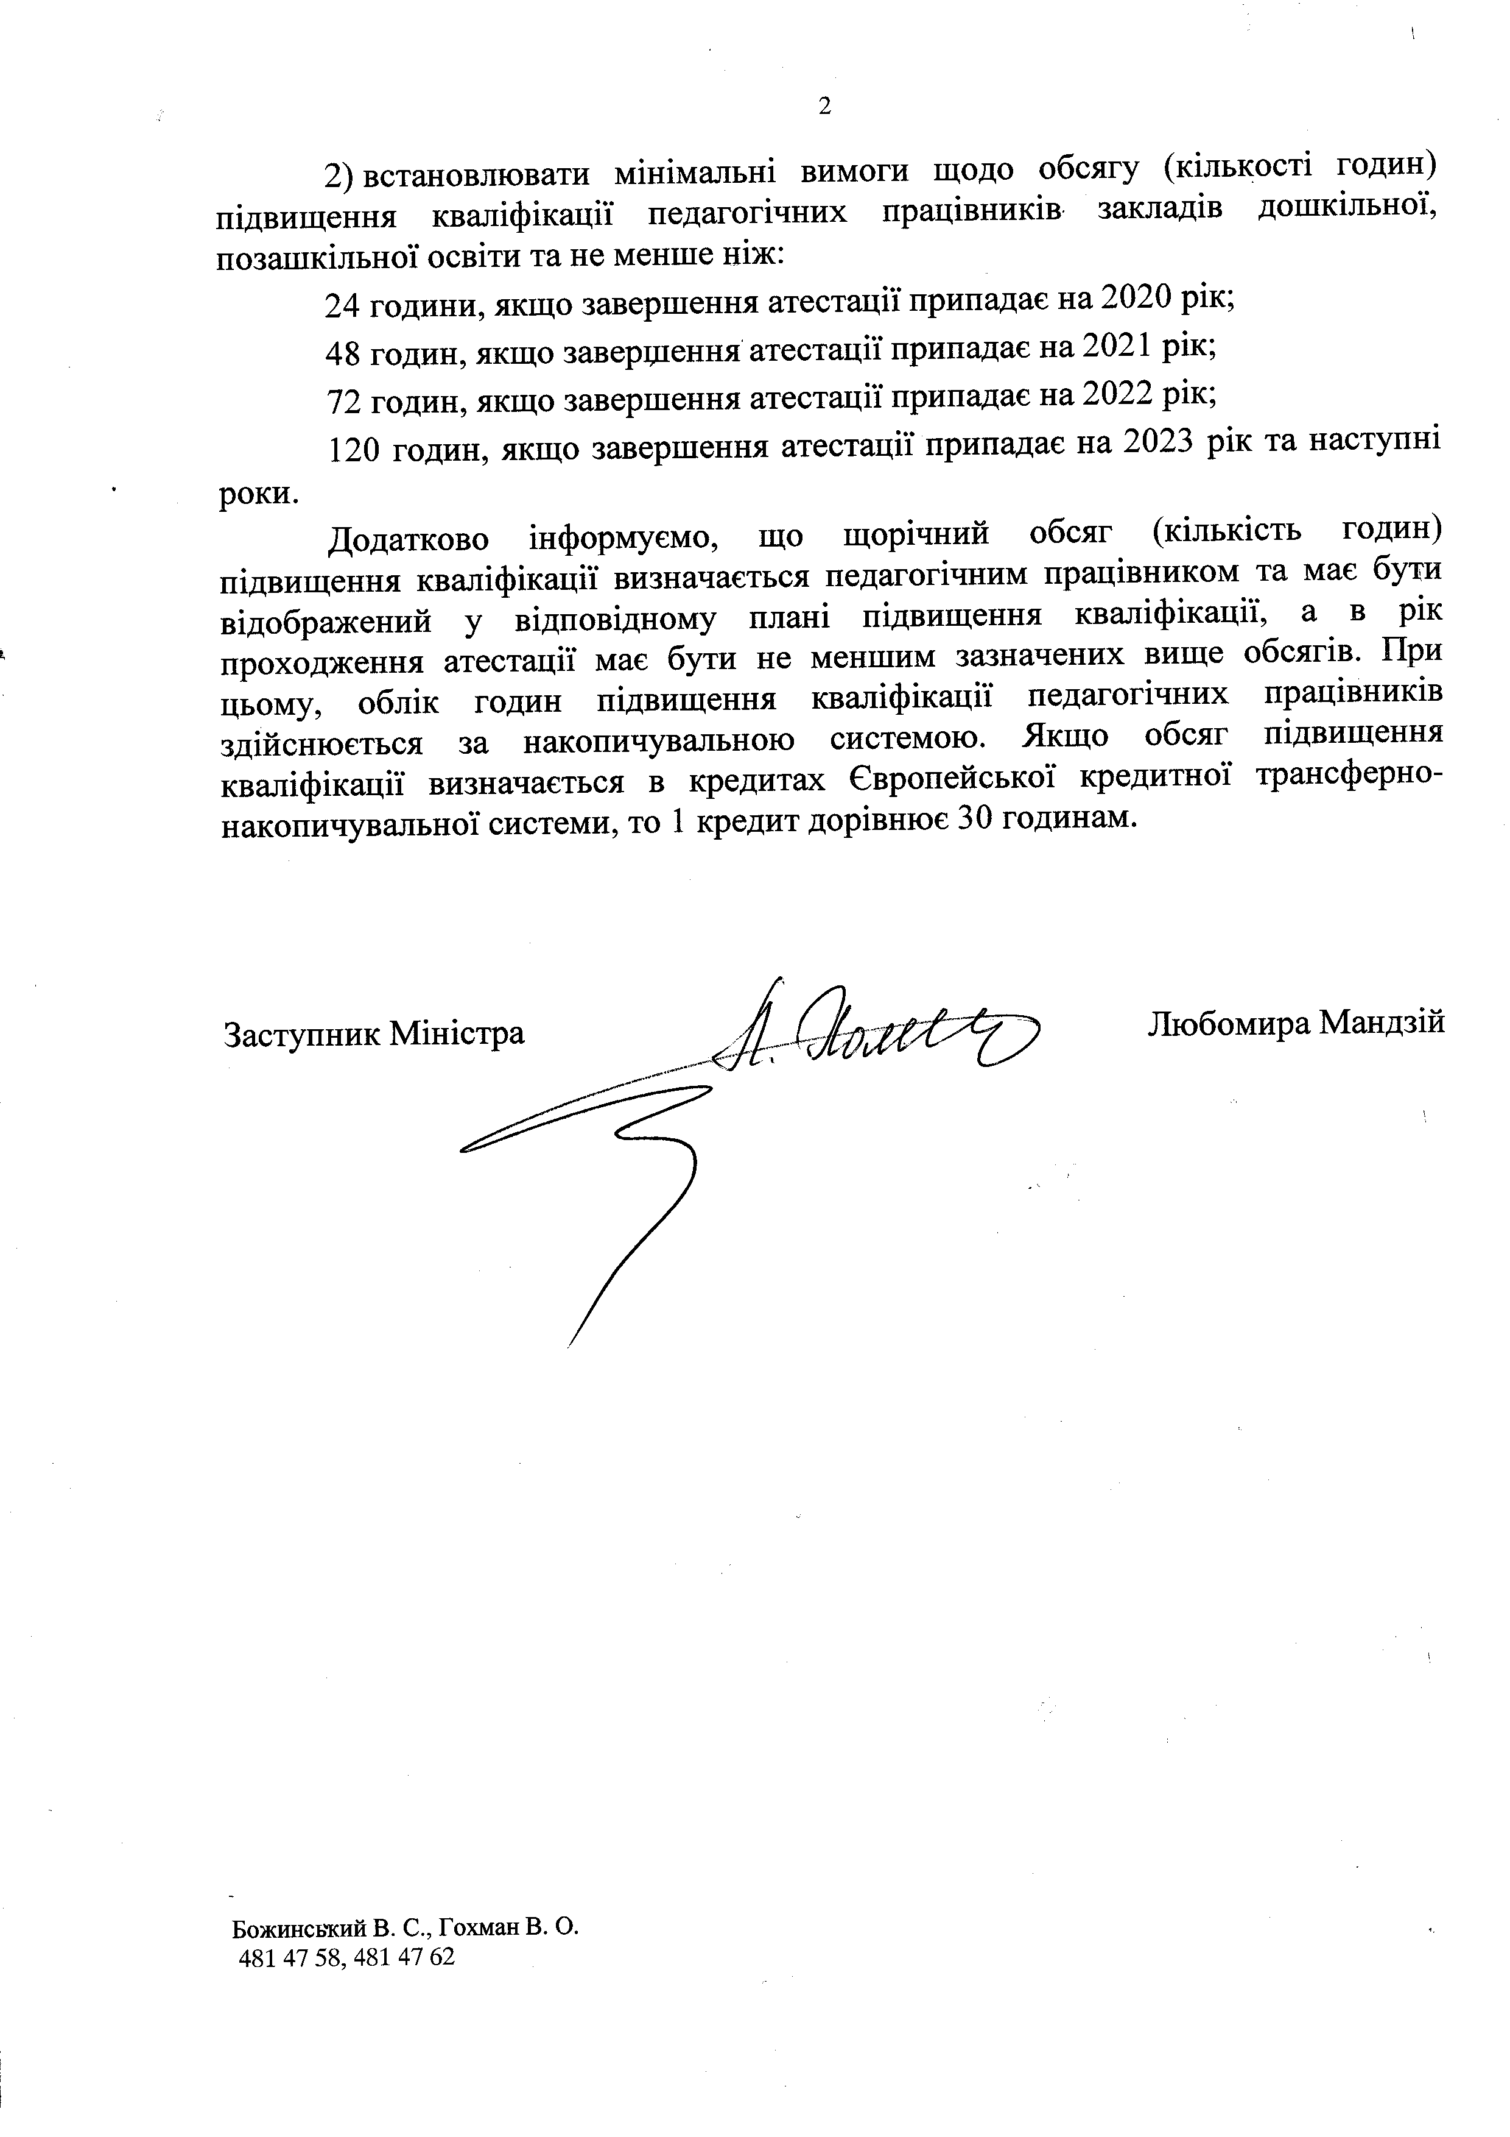
Підвищення кваліфікації педагогів, які атестуються у 2020 році
Лист МОНУ
№ 1/9-683 від 04.11.2019 «Щодо підвищення кваліфікації та атестації педагогічних працівників»

Slide 15
Визначено мінімальні вимоги щодо обсягу (кількості годин) підвищення кваліфікації педагогів ЗДО не менше ніж:
24 години, якщо завершення атестації припадає на 2020 рік
48 годин, якщо завершення атестації припадає на 2021 рік
72 години, якщо завершення атестації припадає на 2022 рік
120 годин, якщо завершення атестації припадає на 2023 рік та наступні роки

Slide 16
Щорічний обсяг (кількість годин) підвищення кваліфікації визначається педагогічним працівником та має бути відображений у відповідному плані підвищення кваліфікації , а в рік проходження атестації має бути не меншим зазначених вище обсягів

Slide 18
PPT模板下载：www.1ppt.com/moban/ 行业PPT模板：www.1ppt.com/hangye/
节日PPT模板：www.1ppt.com/jieri/ PPT素材下载：www.1ppt.com/sucai/
PPT背景图片：www.1ppt.com/beijing/ PPT图表下载：www.1ppt.com/tubiao/
优秀PPT下载：www.1ppt.com/xiazai/ PPT教程： www.1ppt.com/powerpoint/
Word教程： www.1ppt.com/word/ Excel教程：www.1ppt.com/excel/
资料下载：www.1ppt.com/ziliao/ PPT课件下载：www.1ppt.com/kejian/
范文下载：www.1ppt.com/fanwen/ 试卷下载：www.1ppt.com/shiti/
教案下载：www.1ppt.com/jiaoan/
Дякую за увагу!

